Slide 1

7
THẾ GIỚI TRONG MẮT EM
Bài
1
TIA NẮNG ĐI ĐÂU?

Slide 2
4
Trả lời câu hỏi
Tia nắng đi đâu?
Buổi sáng thức dậy
Bé thấy buồn cười:
Có ai đang nhảy
Một bài vui vui.
Tối đến giờ ngủ
Sực nhớ bé tìm
Tìm tia nắng nhỏ:
Ngủ rồi. Lặng im…
Đó là tia nắng
Nhảy trong lòng tay
Nhảy trên bàn học
Nhảy trên tán cây.
Bé nằm ngẫm nghĩ:
- Nắng ngủ ở đâu?
- Nắng ngủ nhà nắng!
Mai gặp lại nhau.
(Thuỵ Anh)
Notes:
Gọi HS đọc lại bài

Slide 3
Buổi sáng thức dậy
Bé thấy buồn cười:
Có ai đang nhảy
Một bài vui vui.
Đó là tia nắng
Nhảy trong lòng tay
Nhảy trên bàn học
Nhảy trên tán cây.
Buổi sáng thức dậy, bé thấy tia nắng ở đâu?

Slide 4
Tối đến giờ ngủ
Sực nhớ bé tìm
Tìm tia nắng nhỏ:
Ngủ rồi. Lặng im…
Bé nằm ngẫm nghĩ:
- Nắng ngủ ở đâu?
- Nắng ngủ nhà nắng!
Mai gặp lại nhau.
Theo bé, buổi tối, tia nắng đi đâu?

Slide 5


Theo em, nhà nắng ở đâu?

Slide 6

5
Học thuộc lòng khổ thơ cuối
Tối đến giờ ngủ
Sực nhớ bé tìm
Tìm tia nắng nhỏ:
Ngủ rồi. Lặng im…
Bé nằm ngẫm nghĩ:
- Nắng ngủ ở đâu?
- Nắng ngủ nhà nắng!
Mai gặp lại nhau.

Slide 7
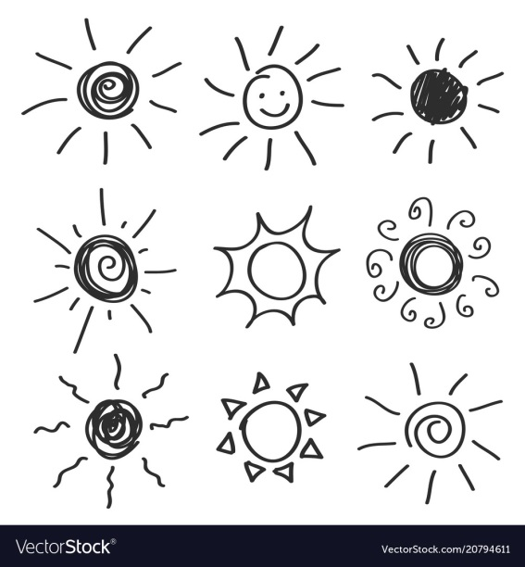
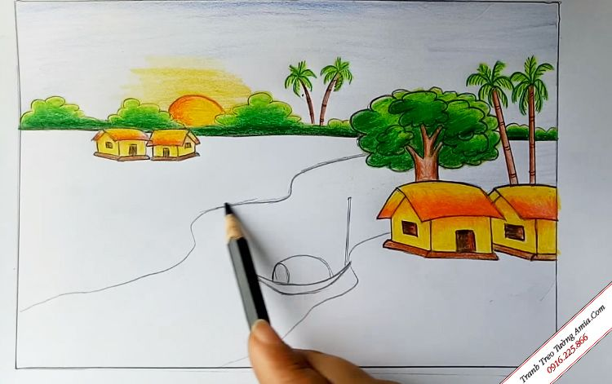

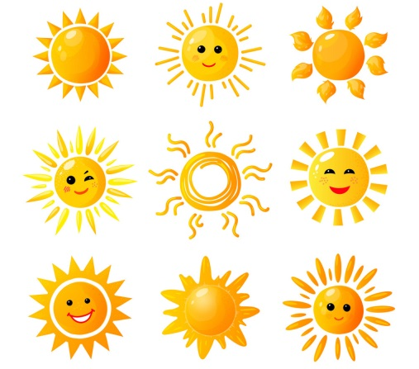
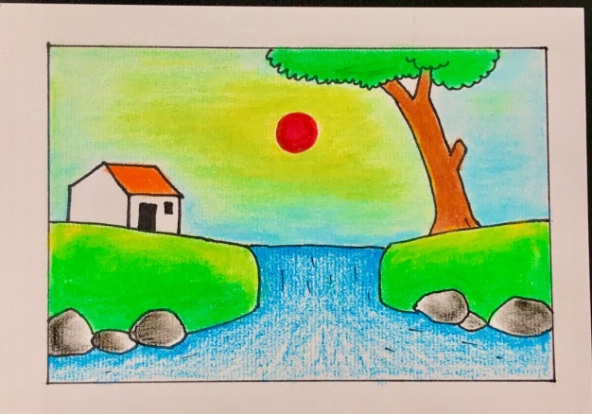
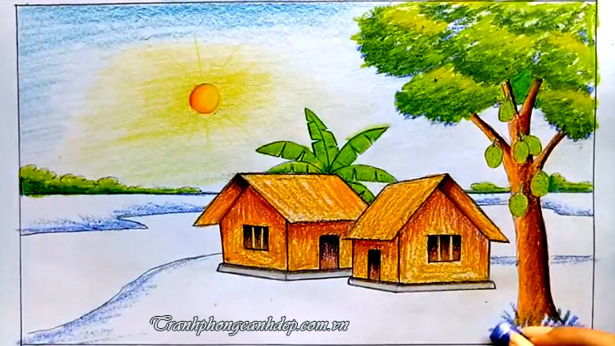
6
Vẽ bức tranh ông mặt trời và nói về bức tranh em vẽ.

Slide 8

Củng cố

Slide 9

Dặn dò:
Xem lại bài đã học, học thuộc hai khổ thơ cuối bài thơ Tia nắng đi đâu?
Xem bài mới Giấc mơ buổi sáng trang 126.

